Slide 1
Estudo do Relatório Doing Business Brasil 2018
Rio de Janeiro, 08 NOV 2017

Slide 2

RELATÓRIO DOING BUSINESS
Lançado em 2002, o Relatório Doing Business traz uma avaliação do Ambiente de Negócios de 190 economias.
Mede o impacto das regulamentações sobre as atividades empresariais ao redor do mundo.
Incentiva a competição entre os países para alcançar uma regulamentação mais eficiente,
Oferece padrões de referência sobre reformas no ambiente de negócios de cada país.
A mediação é realizada na cidade de maior volume de negócios de cada país. Em países com mais de 100 milhões de habitantes (11), considera as duas maiores.
  O projeto Doing Business inclui, sob demanda, relatórios subnacionais. Estes trazem avaliações de cidades selecionadas e recomendações sobre reformas a serem implementadas em cada uma delas.

Slide 3
PROCESSO DE ELABORAÇÃO DO RELATÓRIO
Coleta
Fevereiro a Maio
Verificação
Junho a Setembro
Publicação
Outubro
Apuração - Junho a Maio

Slide 4
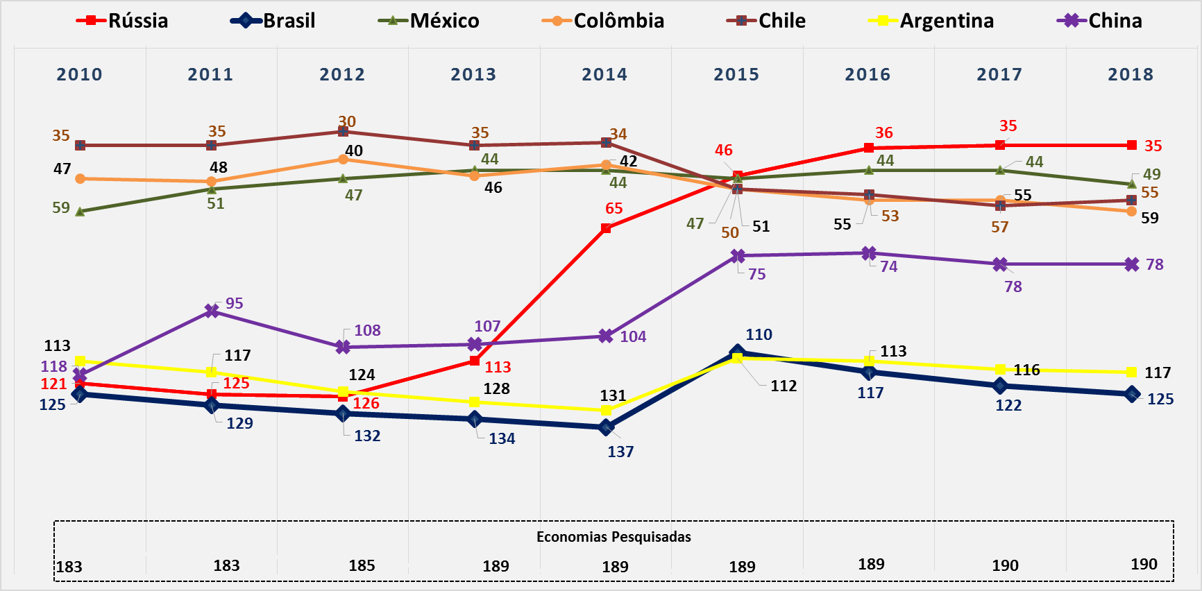
COMPARATIVO COM OUTROS PAÍSES - CLASSIFICAÇÃO 2010/2018
Notes:
Nota DB: os dados para os temas de obtenção de crédito, proteção de investidores minoritários e resolução da insolvência não são comparáveis entre DB2014 e DB2015 devido às mudanças da metodologia

Slide 5
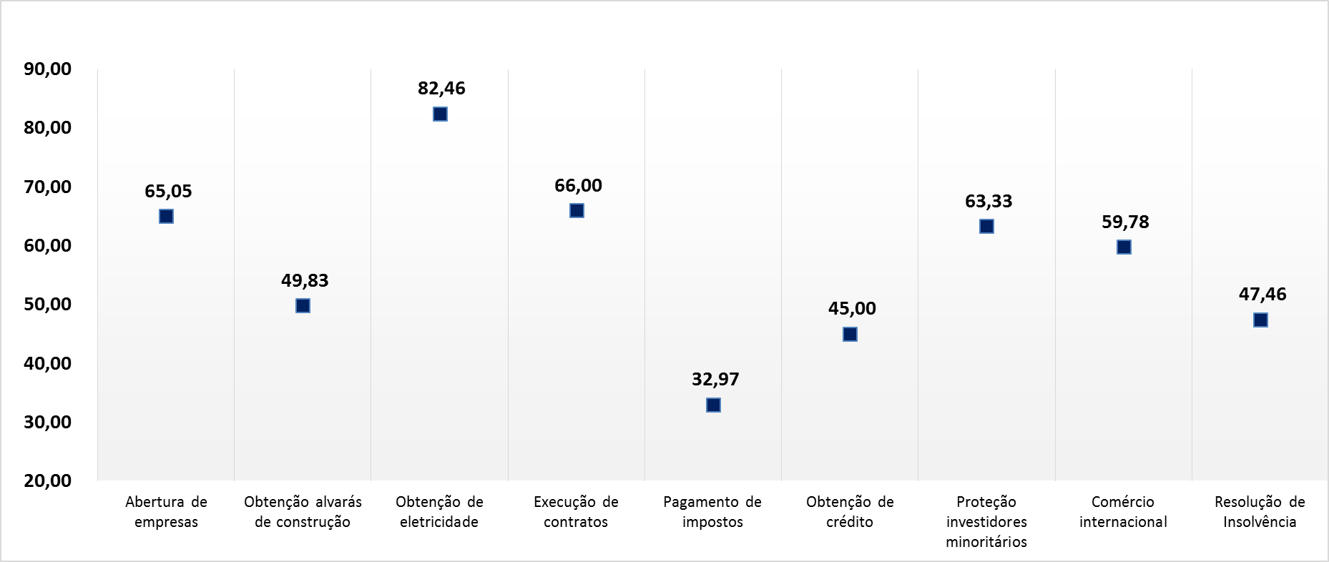
CLASSIFICAÇÃO E NOTAS BRASIL 2018 - TEMAS
TEMAS DE IMPACTO FEDERAL/ESTADUAL/MUNICIPAL
TEMAS DE IMPACTO FEDERAL
45
176
47
43
139
170
80
105
184

Slide 6
Obtenção de Alvarás Construção
170º

Slide 7
COMPARATIVO COM OUTROS PAÍSES – TEMA OBTENÇÃO DE ALVARÁ
2017
2018

Slide 8
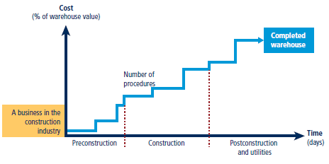
O QUE O INDICADOR “OBTENÇÃO DE ALVARÁ” MEDE
Custo
(% do valor do armazém)
Armazém construído
Número de procedimentos
O negócio na indústria da construção
Tempo
(Dias)
Pré-construção
Construção
Pós-Construção e ligações de água e esgoto

Slide 9
O QUE O INDICADOR “OBTENÇÃO DE ALVARÁ DE CONSTRUÇÃO” MEDE
Etapas para cumprir as formalidades preenchidas quando o documento final é recebido
Qualidade dos regulamentos de construção e sua implementação
Custo de cumprir formalidades - % do valor do armazém
Dias para cumprir formalidades para construir um depósito
Fonte: Relatório Doing Business 2017, publicado pelo Banco Mundial
Notes:
Procedimentos:
Um procedimento é definido como qualquer interação dos funcionários ou gerentes da empresa, ou qualquer agente agindo em nome da empresa, com terceiros, inclusive órgãos do governo, cartórios, o registro de imóveis, a agência de cadastro, empresas de serviços públicos, inspetores públicos - e, se necessária, a contratação de um inspetor externo ou de especialistas técnicos, além dos arquitetos e engenheiros da própria empresa. As interações que envolvem somente os funcionários da empresa, não são consideradas como procedimentos. As interações requeridas para que o arquiteto prepare as plantas e projetos ou obter a aprovação destes documentos, são contadas como procedimentos. São incluídos os procedimentos necessários para que a empresa possa obter a ligação do depósito aos serviços de água e esgoto. Todos os procedimentos que são exigidos por lei e que são realizados na prática pela maioria das empresas para construir um depósito são considerados, mesmo se puderem ser evitados em situações especiais. São incluídas a obtenção de verificações de condições técnicas para ligações elétricas e a aprovação de projetos elétricos quando tais processos forem necessários para a obtenção dos alvarás de construção.
Tempo
O tempo é registrado em dias corridos. É registrada a duração média que os peritos locais indicam como necessária para a conclusão de um procedimento na prática. Supõe-se que o tempo mínimo necessário para cada procedimento seja de um dia, exceto os procedimentos que possam ser realizados inteiramente através da internet e em algumas horas. Nestes casos, considera-se meio dia como a duração mínima de cada procedimento. Embora os procedimentos possam ocorrer simultaneamente, de acordo com a metodologia adotada pelo estudo eles não podem começar no mesmo dia (ou seja, procedimentos simultâneos começam em dias consecutivos), exceto os procedimentos que possam ser feitos on-line. Caso um procedimento possa ser legalmente acelerado por meio de um custo adicional, é selecionada a forma mais rápida de conclusão do procedimento. Presume-se que a construtora não perca tempo e se comprometa a realizar cada procedimento remanescente sem demora. O tempo que a construtora gasta para coletar informações é ignorado. Presume-se que a construtora seja ciente de todos os requisitos para a construção e de sua sequência desde o início do processo.
Custo
O custo é registrado como um percentual do valor do depósito (presume-se que este seja equivalente a 50 vezes a renda per capita da economia). São registrados apenas os custos oficiais. São registradas todas as taxas associadas à execução dos procedimentos para construir legalmente um depósito, inclusive as taxas associadas à obtenção de aprovações para o uso do terreno e certidões dos projetos antes da construção; recebimento de inspeções antes, durante e após a construção; obtenção de ligações de serviços públicos e cadastramento de propriedade do depósito. Impostos necessários para a conclusão do projeto do depósito também são registrados, porém impostos indiretos (como imposto sobre vendas, imposto sobre o valor agregado, ou imposto sobre a circulação de bens e serviços), ou impostos sobre o ganho de capital ou mais-valia não são incluídos. Qualquer depósito ou caução também não é considerado no cálculo do custo. O código de construção, as informações fornecidas por peritos locais e as normas e cronogramas específicos dos pagamentos de taxas são utilizados como fontes de custos. Caso vários especialistas locais forneçam estimativas diferentes, é usado o valor médio informado.
Controle de qualidade da construção
O índice do controle de qualidade da construção baseia-se em seis outros índices: qualidade das regulamentações de construção, controle de qualidade antes, durante e após a construção, regimes de responsabilização e de seguro e certificações profissionais. O indicador se baseia nas mesmas premissas do estudo de caso que analisa o grau de eficiência do registro de propriedades.

Slide 10
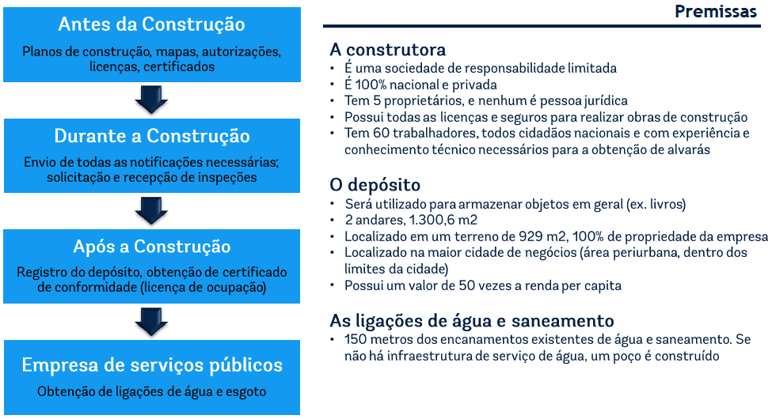
OBTENÇÃO DE ALVARÁS - PRESSUPOSTOS
R$ 1.477.070,40

Slide 11
COMPARATIVO COM OUTROS PAÍSES – TEMA OBTENÇÃO DE ALVARÁ
TEMA | INDICADORES | RJ | SP | BRA | AL&C | OCDE | RÚS | MÉX
Obtenção de Alvarás de Construção | Procedimentos (número) | 18,0 | 20,0 | 19,2 | 15,7 | 12,5 | 14,4 | 14,7
 | Tempo (dias) | 481,0 | 404,0 | 434,0 | 191,8 | 154,6 | 239,4 | 82,3
 | Custo (% do valor do armazém) | 0,6 | 0,9 | 0,8 | 3,2 | 1,6 | 1,3 | 9,9
 | Índice da qualidade das regulamentações de construção (0-15) | 9,0 | 9,0 | 9,0 | 8,8 | 11,4 | 10,0 | 11,7

Slide 12
OBTENÇÃO DE ALVARÁS – PROCEDIMENTOS, TEMPO E CUSTO – RJ
Notes:
Em relação ao indicador “Número de Procedimentos”, cujo índice é de 18,2, o Brasil fica atrás da média da América Latina & Caribe (14,4) e do OCDE (12,1).
Obtendo pontuação máxima e mantendo-se as demais economias com a mesma pontuação, o Brasil sai da 175ª para a 122ª posição nesse indicador e da posição 123ª para a 115ª na classificação geral do Doing Business.
Quanto ao indicador “Duração”, o Brasil atinge a média (RJ/SP) de 425,7 dias; América Latina & Caribe realizam o procedimento em 181,3 dias e a média do OCDE realiza em 152,1 dias.
Este é um item que chama bastante atenção, pois se o Brasil atingir o índice da melhor economia do mundo sairá da 175ª para a 37ª posição nesse indicador e da posição 123ª para a 106ª na classificação geral do Doing Business. Importante chamar atenção especificamente para o tempo do procedimento 5 em ambas cidades (solicitar e obter a aprovação para permissão de execução e construção da obra) que leva 274 dias em SP e 365 dias no RJ.

Slide 13
SUMÁRIO OBTENÇÃO DE ALVARÁS – SÃO PETERSBURGO
Economia | Procedimentos | Tempo | Custo (% vlr imóvel)
Rússia | 13,0 | 260 | 1,1

Slide 14
SUMÁRIO OBTENÇÃO DE ALVARÁS - MONTERREY
* Procedimentos, tempo e custo na capital Cidade do México
Economia | Procedimentos | Tempo | Custo (% vlr imóvel)
México | 13,0 | 113 | 11,3

Slide 15
SUMÁRIO OBTENÇÃO DE ALVARÁS - BOGOTÁ
Economia | Procedimentos | Tempo | Custo (% vlr imóvel)
Colômbia | 11 | 132 | 7,2

Slide 16
SUMÁRIO OBTENÇÃO DE ALVARÁS - KIEV
Economia | Procedimentos | Tempo | Custo (% vlr imóvel)
Ucrânia | 10,0 | 76,0 | 3,1

Slide 17
SUMÁRIO OBTENÇÃO DE ALVARÁS - TAIPEI
Economia | Procedimentos | Tempo | Custo (% vlr imóvel)
Taiwan | 10,0 | 93,0 | 0,4

Slide 18
OBTENÇÃO DE ALVARÁS – INDICADORES DE QUALIDADE NÃO ATENDIDOS
INDICADOR | RESPOSTA | BR | Nota Max | Perda
Índice de Controle de Qualidade da Construção (0-15) |  | 9 | 15 | 6
Índice de Controle de Qualidade DURANTE a construção (0-3) | RESPOSTA | 0 | 3 | 3
Que tipos de inspeções (se houver) são exigidas por lei para serem realizadas durante a construção? | Inspeções não programadas | 0 | 2 | 2
As inspeções legalmente mandatórias ocorrem na prática durante a construção? | As inspeções obrigatórias nem sempre são realizadas na prática durante a construção | 0 | 1 | 1
Índice de regimes de responsabilidade e seguros (0-2) | RESPOSTA | 1 | 2 | 1
Quais as partes (se houver) são exigidas por lei para se ter uma apólice de seguro para cobertura de eventuais falhas estruturais ou problemas em um edifício já em uso (Responsabilidade por defeito latente ou responsabilidade decenal)? | Nenhuma parte é obrigada por lei a obter seguro | 0 | 1 | 1
Índice de Certificações dos Profissionais (0-4) | RESPOSTA | 2 | 4 | 2
Quais são os requisitos de qualificação para o profissional responsável que faz a verificação se os planos ou desenhos arquitetônicos estão em conformidade com os regulamentos de construção existentes? | Diploma universitário em arquitetura ou engenharia; Ser um arquiteto ou engenheiro registrado; Passar em exame de certificação. (falta experiência) | 1 | 2 | 1
Quais são os requisitos de qualificação para o profissional que supervisiona a construção no canteiro de obra? | Licenciado em Engenharia, Construção ou Gerenciamento de Construção; Ser um arquiteto ou engenheiro registrado. (falta experiência) | 1 | 2 | 1
Notes:
Em relação aos indicadores “Custo (% do custo do armazém)”, o índice fica em 0,4 na média RJ/SP; no “Índice de controle de qualidade da construção ”, o país está com o índice 9,0. No primeiro o Brasil possui índice melhor (neste caso o menor é melhor) que a média da América Latina & Caribe (2,5) e do OCDE (1,6); no segundo, o índice da América Latina & Caribe está menor (8,4), porém o do OCDE está em 11,3.

Slide 19




OBTENÇÃO DE ALVARÁS – MELHORES PRÁTICAS
Usando balcões únicos para melhorar a coordenação
Em 2011 Taiwan estabeleceu seu primeiro balcão único para licenças de construção e continua a melhorar suas operações. Até 2012, o número de procedimentos necessários para processar os pedidos de licença caiu de 25 para 10 e o tempo de 125 dias para 94.
Diferenciando projetos por risco
A República da Coréia introduziu aprovações baseadas em risco em 2005/06. Em maio de 2006, pequenos projetos de construção foram autorizados a escolher uma opção rápida. Isso permitiu aos reguladores concentrar seu tempo e recursos em projetos mais complexos. Entre 2004 e 2009, o número de pedidos de licenças de construção comercial em Seul aumentou de 1.521 para 3.895.
Em meados de 2012, o governo da Ucrânia adotou um sistema de aprovação baseado em risco, classificando projetos de construção em 5 categorias com base na sua complexidade, sendo as categorias 1-3 construções mais simples. Isso simplificou o processo e os procedimentos necessários para obter permissões de construção para edifícios menos complexos, como armazéns, que se enquadram na categoria 3. Para os armazéns, o requisito de obter uma licença de construção foi substituído pelo requisito de notificação de que as obras de construção começaram.
Definir regras e garantir que sejam claras e coerentes
A Nova Zelândia escolheu uma abordagem efetiva: os códigos de construção orientados para o desempenho estabelecem metas e padrões técnicos gerais, mas não regulam a forma de alcançar esses padrões. Isso permite espaço para a inovação em técnicas de construção. Disposições excessivamente precisas tornam difícil manter a regulamentação atualizada.

Slide 20
NOTA TÉCNICA BANCO MUNDIAL – REFORMAS DE CURTO/MÉDIO PRAZO
Revisar a implementação do Dec 55.036/2014
Fusão do habite-se com o alvará de funcionamento
Classificação de risco abrangente das edificações, com base em suas características e uso pretendido
Alinhar o processo de vistoria com o sistema baseado em risco.
Processo de aprovação célere para a obtenção de alvarás para edificação de baixo risco
Guichê único para solicitação de aprovação on-line de todos os alvarás de construção
Unificar e harmonizar as disposições regulatórias relativas ao processo de emissão de alvarás de construção.
Implementar um sistema de informações geográficas robusto.

Slide 21
PROPOSTAS DO BANCO MUNDIAL PARA MELHORIA DA PONTUAÇÃO
Melhorar os canais de comunicação com os servidores que implementam a reforma, superar lacunas regulatórias restantes e conceber uma campanha publicitária de divulgação ao público em prol da reforma.
Fusão do Habite-se e do alvará de funcionamento e emitir o habite-se in loco para projetos de baixo risco e em plena conformidade no momento da vistoria final.

Slide 22















CLASSIFICAÇÃO E NOTAS 2018 – PROJEÇÃO ATÉ 2023
ECONOMIA | 2018 | 2019* | 2021* | 2023*
1º Dinamarca | 86,79 | 88,16 | 88,93 | 89,71
1º Grupo
47º Bahrain | 73,73 | 75,77 | 76,43 | 77,10
48ª Brunei | 75,06 | 75,72 | 76,38 | 77,04
2º Grupo
94º África do Sul | 67,53 | 69,39 | 70,00 | 70,61
95º Tunísia | 67,49 | 69,27 | 69,88 | 70,49
3º Grupo
142º Líbano | 59,66 | 61,55 | 62,09 | 62,63
143º Venezuela | 59,27 | 61,45 | 61,99 | 62,53
4º Grupo
170º Brasil | 49,83 | 51,73 | 55,18 | 52,64
* PROJEÇÃO

Slide 23
DESAFIO
Elevar o Brasil à uma nota DTF de 77,97* (ante 49,83) no tema
12 procedimentos e 152 dias RJ e SP, até 2023.
TEMA | INDICADORES | RJ | SP | BRA
Obtenção de Alvarás de Construção | Procedimentos (número) | 12 | 12 | 12
 | Tempo (dias) | 152 | 152 | 152
 | Custo (% do valor do armazém) | 0,6 | 0,9 | 0,8
 | Índice da qualidade das regulamentações de construção (0-15) | 12 | 12 | 12
*Se assim estivesse no relatório de 2018, o Brasil estaria na º 27 posição no indicador e 108ª na classificação geral.

Slide 24


